Slide 1
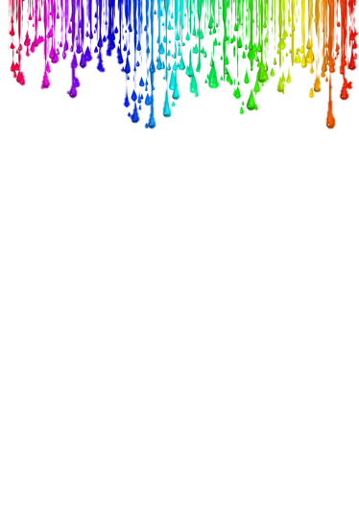
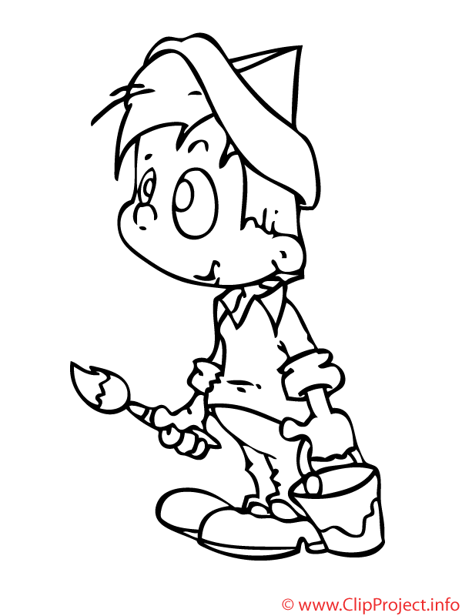
OS NOSOS PEQUENOS ARTISTAS

Slide 2
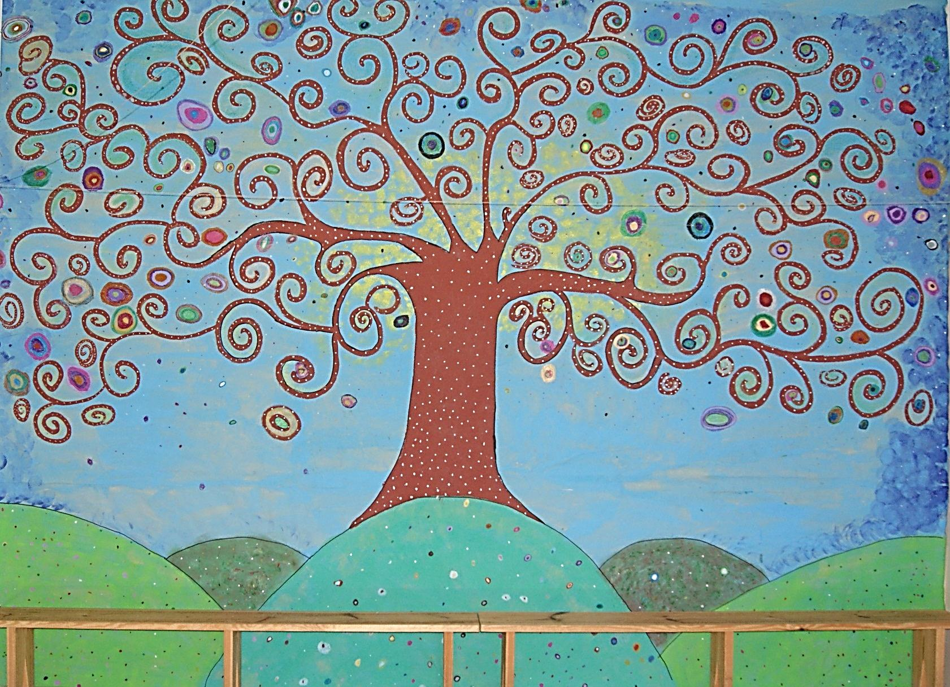
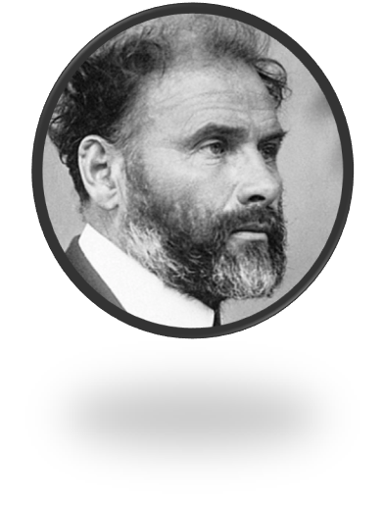
En colaboración cos outros nenos e nenas de educación infantil e inspirados na obra que leva por título: «El arbol de la vida de Klim»

Slide 3
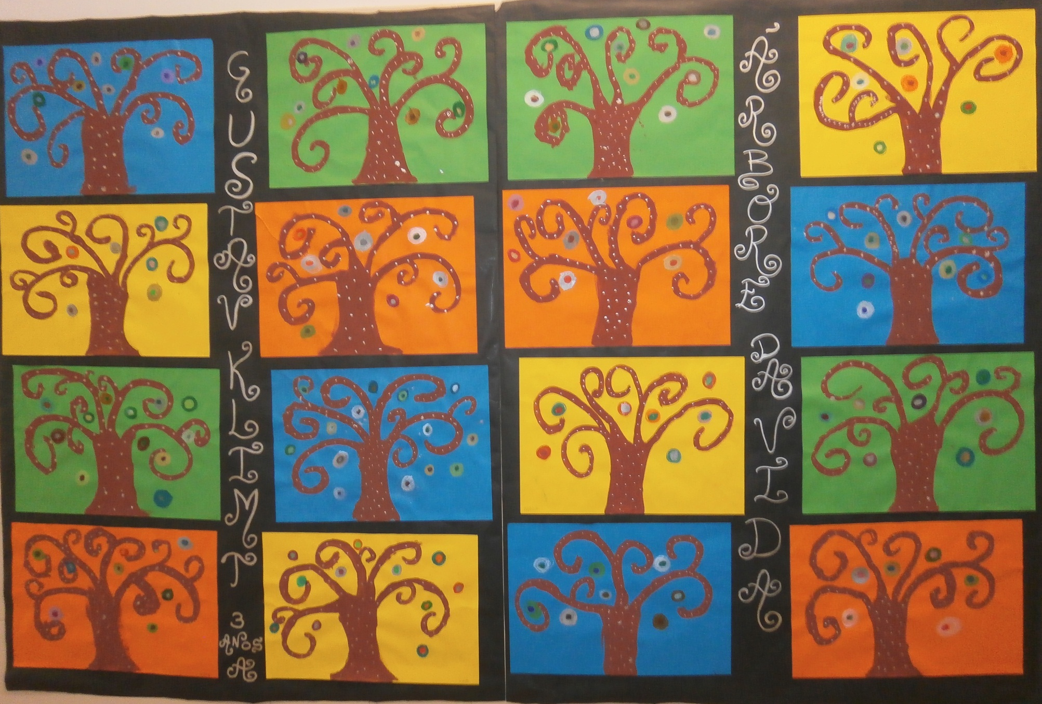
Tamén fixemos as nosas propias interpretacións

Slide 4
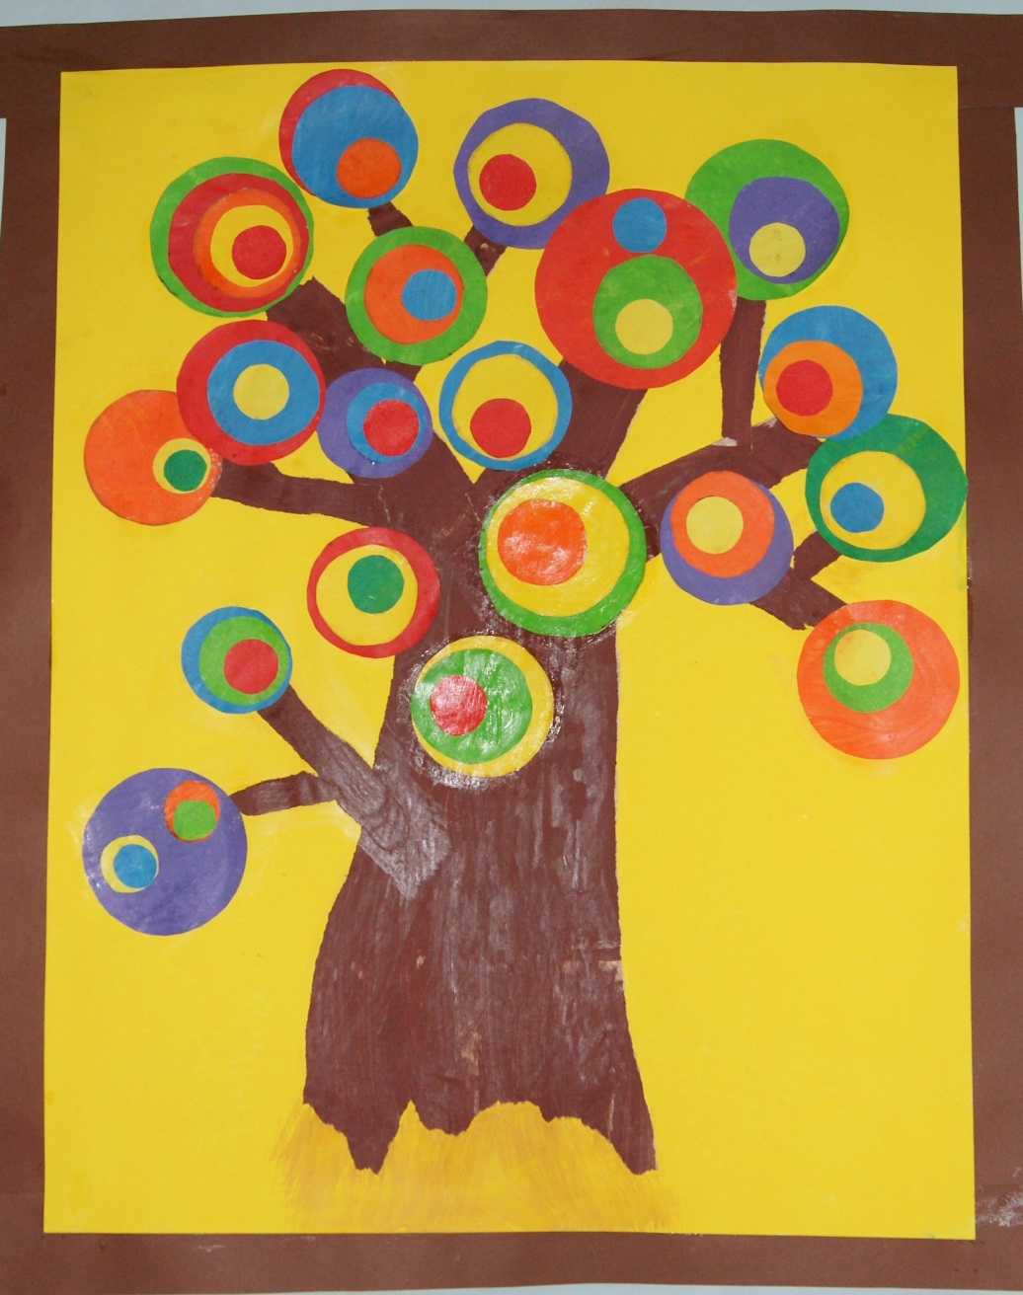
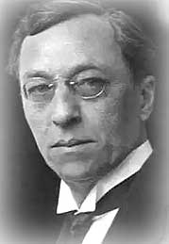
Entre todos os nen@s da clase e coa axuda das mestras inspirados en Kandinsky fixemos:

Slide 5
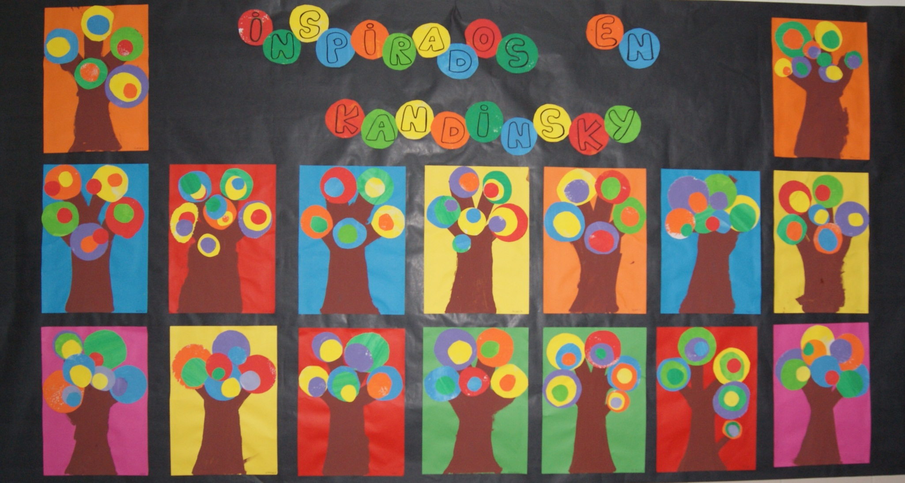
As interpretacións persoais foron:

Slide 6
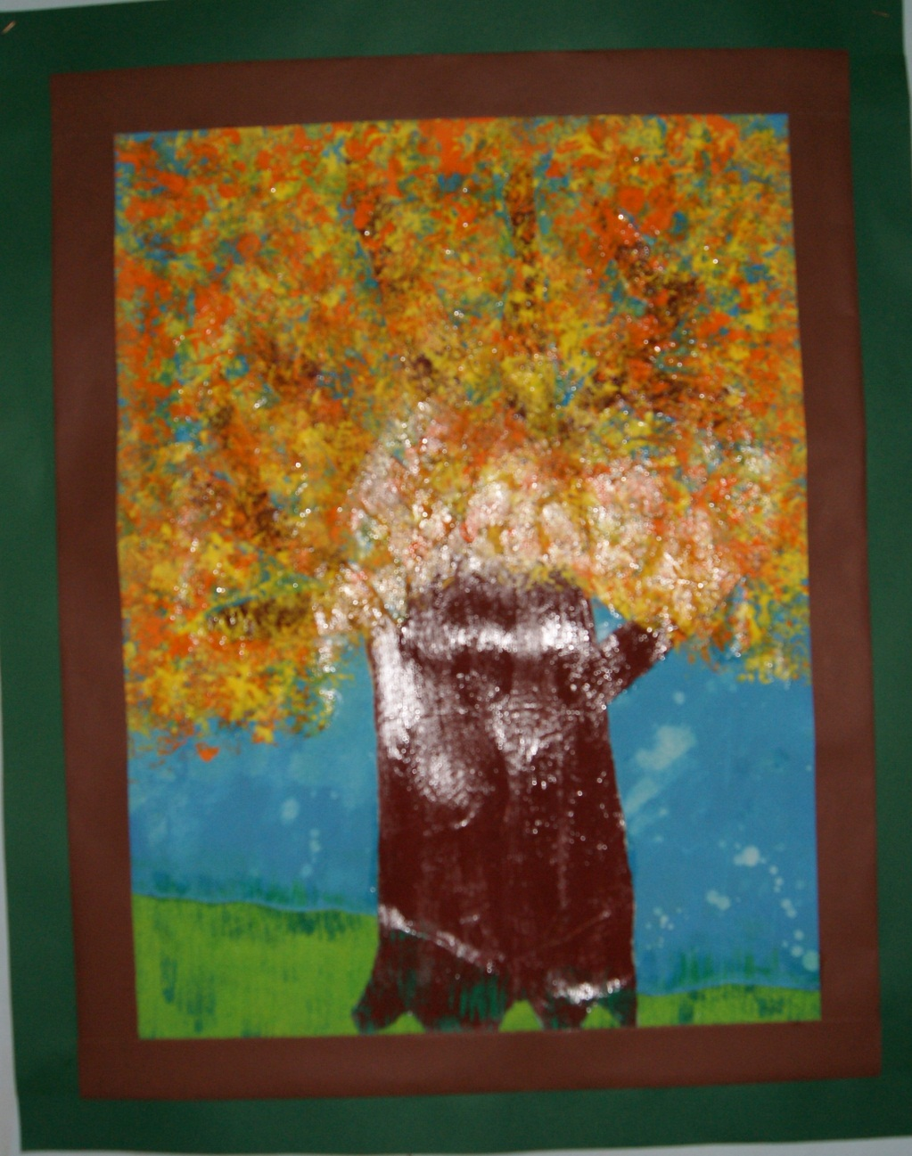
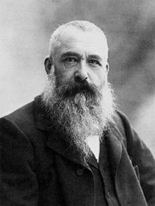
Outra das obras que reproducimos en grupo está inspirada en MONET

Slide 7
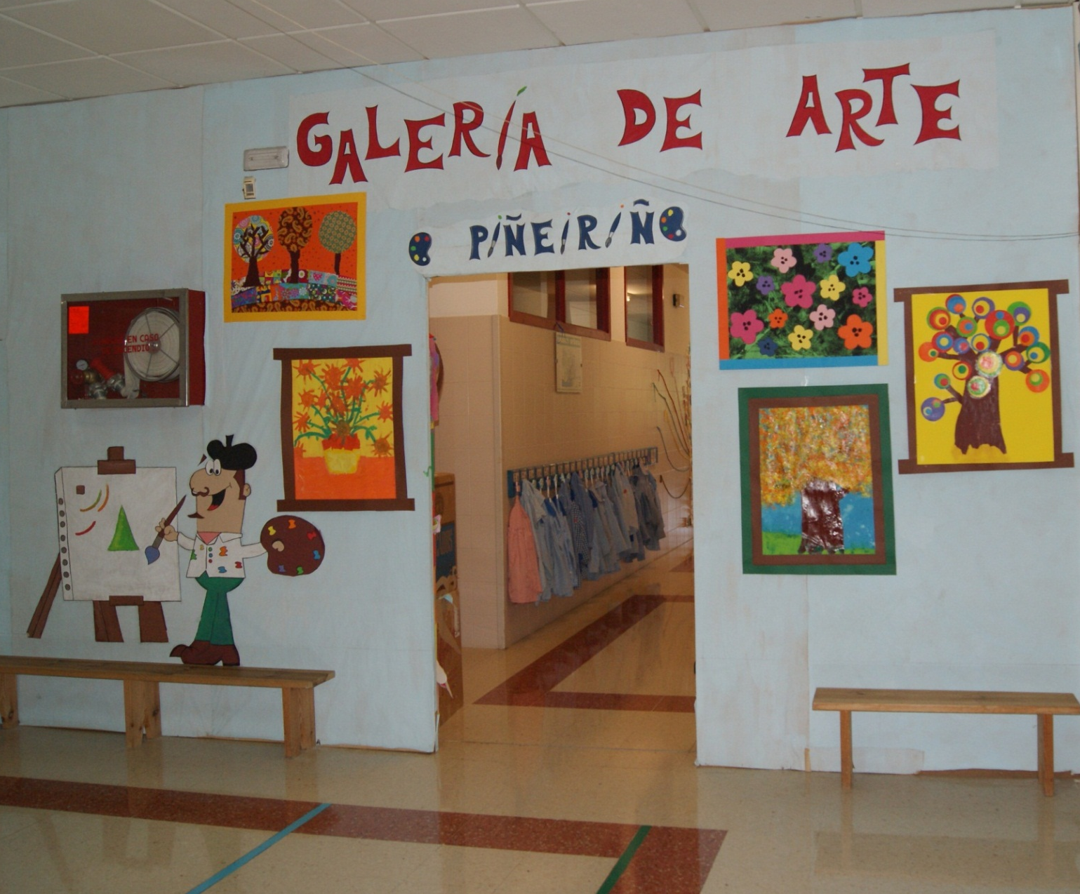
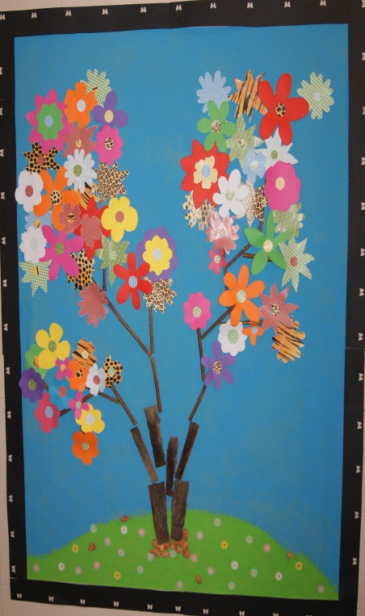
Coas nosas obras e as dos compañeiros puidemos facer esta entrada tan pictórica:

Slide 8
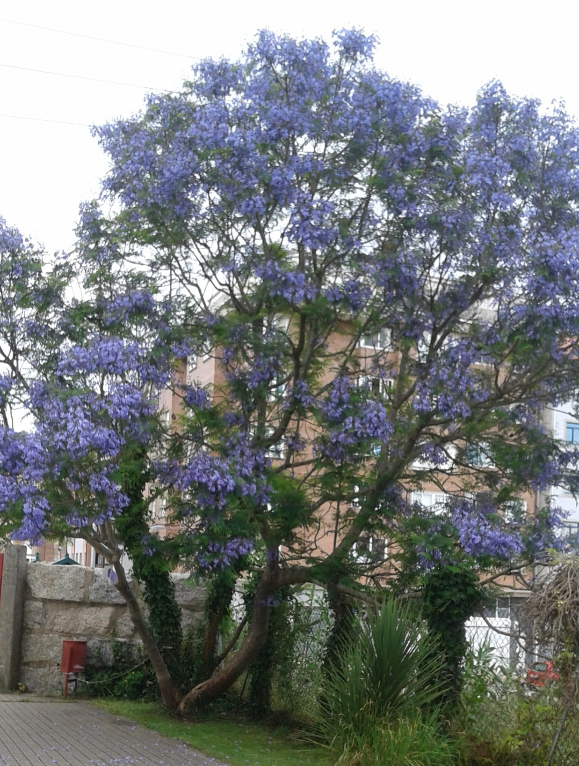
E na entrada do cole sen pintura nin pincel o noso XACARANDÁ que luce así de fermoso.

Slide 9
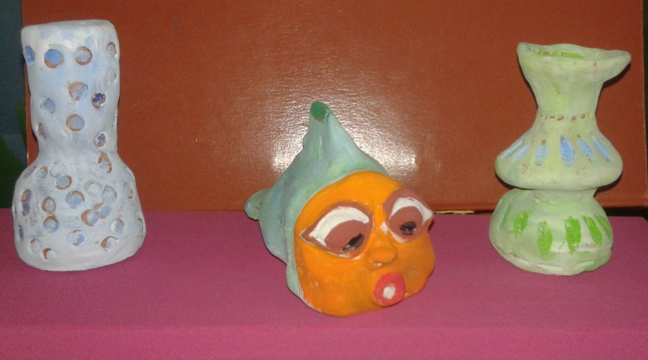
Aínda que nos gusta moito a pintura non paramos ahí, o seguinte paso foi poñer as mans no barro inspirados en: Carmen Romero Díaz

Slide 10
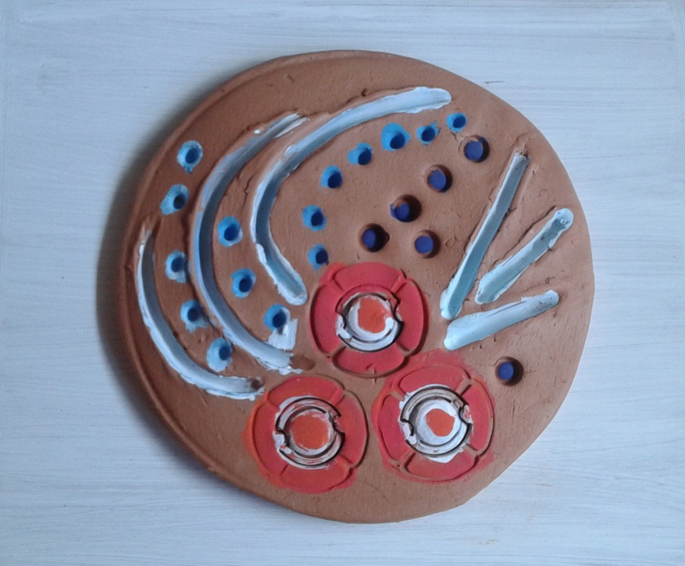
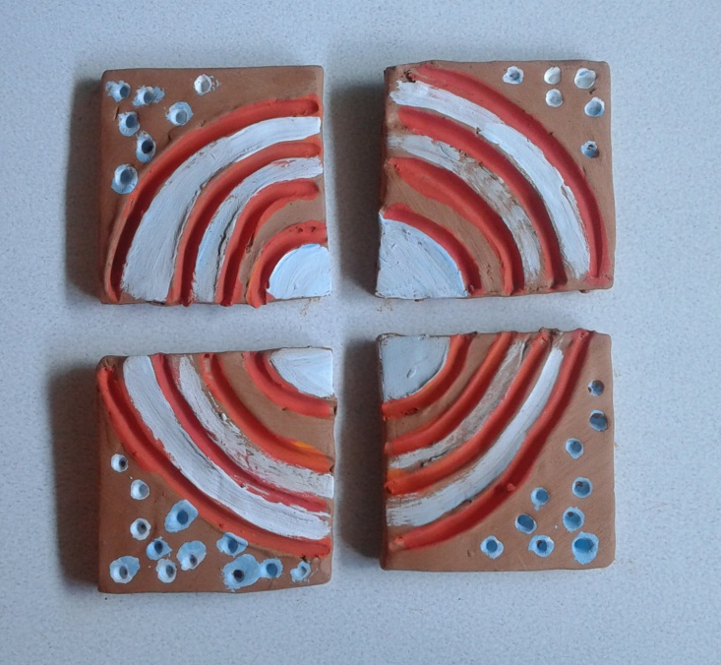
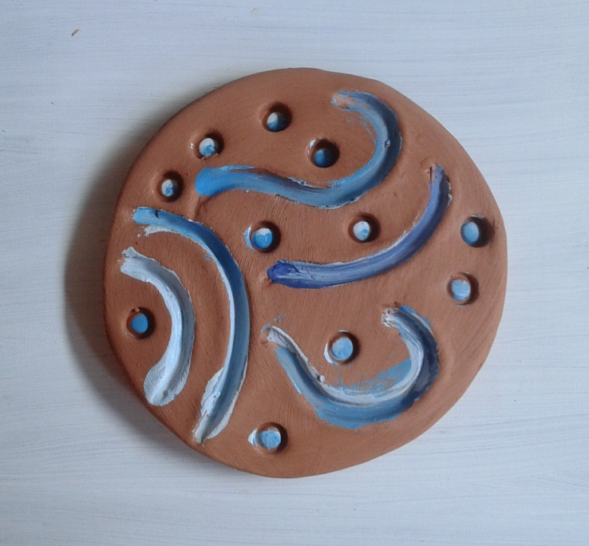

Slide 11
ATA AQUÍ OS NOSOS PRIMEIROS PASOS NAS ARTES. MOITAS GRACIAS ESPERAMOS QUE VOS GUSTASE

